Slide 1
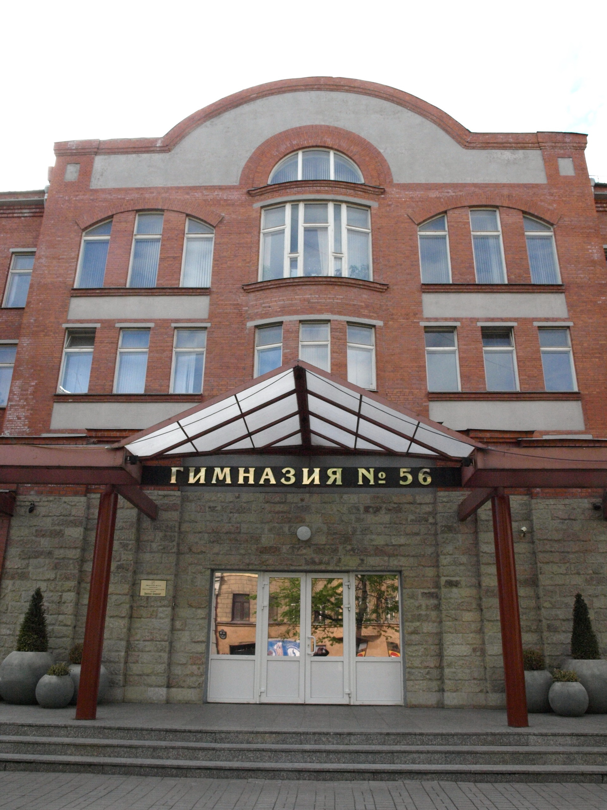
ПАКЕТ МАТЕРИАЛОВ
И РЕКОМЕНДАЦИЙ
ДЛЯ САМОСТОЯТЕЛЬНОЙ РАБОТЫ ГИМНАЗИСТОВ
НА ПЕРИОД:
КЛАСС (ПАРАЛЛЕЛЬ):
ПРЕДМЕТ:
13 АПРЕЛЯ – 18 АПРЕЛЯ
8
ИНФОРМАТИКА И ИКТ

Slide 2
ОБРАЩЕНИЕ К ГИМНАЗИСТАМ
Уважаемые гимназисты!
В период эпидемии коронавируса (COVID-19) мы временно перешли на дистанционное обучение.
Администрация гимназии приняла решение работать с «пакетом материалов и рекомендаций» по предметам.
Они (как и на прошлой неделе) будут общими для классов одной параллели. При этом для 8-11 классов мы учитываем ПРОФИЛЬ.
Каждый «пакет» учитывает содержание программы, количество часов на предмет (в неделю), учебный комплекс (учебник, пособия и т.п.), по которому работали весь год.
В каждом пакете материал УСЛОВНО делится на «базовый» (его необходимо освоить ОБЯЗАТЕЛЬНО) и «дополнительный» (его можно осваивать по желанию, в том объеме, который вы сами для себя определите).

Slide 3
ОБРАЩЕНИЕ К ГИМНАЗИСТАМ
(ПРОДОЛЖЕНИЕ)
Мы, команда педагогов Академической гимназии №56, очень верим в добросовестность и серьезность наших учеников, в их заинтересованность в получении знаний, интеллектуальном развитии, обретении навыков самообразования и самоконтроля.
Мы верим в то, что все наши гимназисты научились за прошедшую неделю грамотно организовывать свой УЧЕБНЫЙ ДЕНЬ ДОМА, вчитываются в рекомендации и инструкции для самостоятельной работы.
Мы надеемся, что ученики 9 и 11 классов спокойно и без паники мобилизовались на подготовку к сдаче ОГЭ/ЕГЭ, включая САМОПОДГОТОВКУ с использованием банка заданий ФИПИ и сайтов-тренажеров.
Мы готовы к общению, консультациям, индивидуальной помощи всем, у кого возникнут вопросы или затруднения!

Slide 4
ОБРАЩЕНИЕ К ГИМНАЗИСТАМ
(неформальное)
Гимназисты! Дорогие наши ученики! Мы привыкли быть вместе в нашем большом общем доме – Гимназии №56. Привыкли к личному взаимодействию, непосредственному общению. В эти дни нам необходимо продолжать учиться взаимодействию, учиться СЛЫШАТЬ друг друга, реагировать на советы, рекомендации, просьбы о содействии.
На наш взгляд, самое главное по-прежнему (как и на прошедшей неделе) – НЕ ПОТЕРЯТЬ ВРЕМЯ, не «утонуть» в «свободе», возникшей из-за эпидемии, не потеряться в гаджетах, играх, чатах…
Каждому из вас выпал (как это ни странно) УНИКАЛЬНЫЙ ШАНС воспитать в себе волю, добросовестность, пунктуальность. Не упустите его!
Помните: мы – рядом, мы с вами. А мы помним, что у нас есть вы – около 3000 учеников и воспитанников семьи «пять-шесть», одной из лучших школ России!

Slide 5
ОБРАЩЕНИЕ К РОДИТЕЛЯМ
Гимназисты!
Попросите, пожалуйста, ваших родителей прочитать то, что написано ниже, и сами прочитайте этот текст!
Уважаемые родители учеников гимназии! Мы очень благодарны вам за понимание, сотрудничество и взаимодействие на прошлой неделе! Просим вас и на второй неделе «дистанционки» быть частью нашей команды, потому что все взрослые несут ответственность за то, как будет организовано образование и развитие ребенка в период новой для большинства из нас формы взаимодействия.
Просим вас о ЧЕТЫРЕХ ВАЖНЫХ ВЕЩАХ:
Помочь ребенку спланировать его УЧЕБНЫЙ ДЕНЬ ДОМА, составить график/распорядок/расписание дня – такого, который удобен ребенку, но при этом помогает не потерять драгоценного времени.
Помочь (при необходимости) ребенку получать информацию и отправлять результаты педагогам.
Просим БЫТЬ ПУНКТУАЛЬНЫМИ! Главное – НЕ ЗАТЯГИВАТЬ С ОТПРАВКОЙ РАБОТ, соблюдать сроки представления КОНТРОЛЬНОГО ЗАДАНИЯ учителю-предметнику. Помните, пожалуйста, что в среднем учитель получает порядка 120-150 работ (некоторые педагоги – более 200) и читает их С ЭКРАНА, что, очевидно, затрудняет работу. Мы готовы работать в этом режиме, но для оперативности проверки и отправки вам и вашим детям результатов мы должны получать работы в срок. О всех проблемах, возникающих с отправкой работ, просим информировать КЛАССНЫХ РУКОВОДИТЕЛЕЙ!
Держать оперативную связь с классным руководителем, при этом понимая, что всем учителям в эти дни придется работать с огромными информационными потоками.
ДАВАЙТЕ ВЗАИМОДЕЙСТВОВАТЬ И СОТРУДНИЧАТЬ, ПОМОГАЯ ДРУГ ДРУГУ!

Slide 6
ИНСТРУКЦИЯ ПО ПРЕДМЕТУ
1) «Проходите по слайдам» последовательно, не пролистывайте их, стремясь поскорее выполнить контрольный тест (контрольное задание). Опыт прошлой недели показал: ошибки, к сожалению, совершили те ученики, кто был невнимателен к теоретическому материалу, не прошел «Тренажер» или игнорировал инструкции.
2) Помните: контрольный тест (задание) составлен с опорой на материал, представленный в теме (в том числе – в учебнике).
3) Тренировочные задания – это задания для тренировки и САМОКОНТРОЛЯ! Отсылать их на проверку не требуется. Любой из вас может и должен проверить себя объективно (опираясь на ключ, данный учителем).
4) На проверку учителю вы отсылаете ТОЛЬКО контрольный тест (контрольное задание).
5) Это задание оформляется в формате документа WORD и отсылается прикрепленным к письму файлом. Еще раз посмотрите на сроки отправки, проверьте адрес отправки, правильность «имени файла».

Slide 7
ПАКЕТ МАТЕРИАЛОВ
И РЕКОМЕНДАЦИЙ
ДЛЯ САМОСТОЯТЕЛЬНОЙ РАБОТЫ ГИМНАЗИСТОВ
НА ПЕРИОД:
КЛАСС (ПАРАЛЛЕЛЬ):
ПРЕДМЕТ:
13 АПРЕЛЯ –18 АПРЕЛЯ
8
ИНФОРМАТИКА И ИКТ

Slide 8
ИНСТРУКЦИЯ ПО ПРЕДМЕТУ
Для 8АБГДЖ СЛАЙДЫ №№ 9-36
1. Познакомиться с теоретическим материалом
и примерами заданий.
2. Выполнить контрольный тест на оценку
и выслать результат своему педагогу.
Для 8ВЗЕ СЛАЙДЫ №№37-68
Внимательно ознакомиться с теоретическим материалом и примерами заданий.
Отправить результат контрольного теста своему педагогу.

Slide 9

Для 8АБГДЖ
СЛАЙДЫ №№9-36
«БАЗА»

Slide 10
ТЕМА
Составной оператор. Многообразие способов записи ветвлений.

Slide 11
ОСНОВНЫЕ ВОПРОСЫ
Сложные условия
Составной оператор
Вложенные ветвления

Slide 12

НАШ УЧЕБНИК (ТЕОРИЯ)
Информатика: учебник для 8 класса
/ Л.Л. Босова, А.Ю. Босова
М. : БИНОМ. Лаборатория знаний.
§§ 3.4.1, 3.4.2, 3.4.3
Вы можете скачать электронную версию из ПЕРВОГО пакета☺

Slide 13
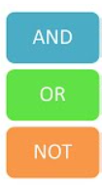
ТЕОРЕТИЧЕСКИЙ МАТЕРИАЛ ПО ТЕМЕ
Сложные условия
Сложное условие – это условие, состоящее из нескольких простых условий (отношений), связанных с помощью логических операций:
  – И (логическое умножение, конъюнкция,
  одновременное выполнение условий)
  – ИЛИ (логическое сложение, дизъюнкция,
  выполнение хотя бы одного из условий)
  – НЕ (отрицание, инверсия)
Пример 1. Условие определения принадлежности числа x отрезку [a, b]
If (x>=a) and (x<=b) then Writeln ('число ', х, 'принадлежит даному отрезку')
Else writeln (x, 'не принадлежит отрезку');

Slide 14
ТЕОРЕТИЧЕСКИЙ МАТЕРИАЛ ПО ТЕМЕ
Пример 2.
В модельное агентство принимаются девушки с ростом выше 170 см и весом меньше 58. Определите, подходит ли кандидат в модели по введенному весу и росту (вывести ответ «подходит» или «не подходит»).
Особенность: надо проверить, выполняются ли два условия одновременно.
начало
ввод x,y
x > 170
и
y < 58?
да
нет
'подходит'
'не подходит'
конец

Slide 15
ТЕОРЕТИЧЕСКИЙ МАТЕРИАЛ ПО ТЕМЕ
Программа
program qq;
var x,y: integer;
begin
writeln('Введите рост и вес');
read ( x,y );
if (x >170) and (y < 58) then
writeln ('Подходит')
else writeln ('Не подходит')
end.
сложное условие

Slide 16
ТЕОРЕТИЧЕСКИЙ МАТЕРИАЛ ПО ТЕМЕ
СОСТАВНОЙ ОПЕРАТОР
Если в условном операторе после then или после else нужно выполнить
несколько операторов, то используют составной оператор
– конструкцию вида: begin <последовательность операторов> end
var a,b:integer;
Begin
writeln('Введите два числа');readln(a,b);
if a>b then
begin
b:=b+2;
a:=a*2;
end
else
begin
a:=a+2;
b:=b*2;
end;
writeln ('полученные числа a=',a,' b=',b);
end.
Пример.
Даны целые числа x, y (x≠y).
Меньшее из этих двух чисел
увеличить на 2,
а большее – удвоить.

Slide 17
ТЕОРЕТИЧЕСКИЙ МАТЕРИАЛ ПО ТЕМЕ
Вложенные ветвления
В качестве оператора после then и else можно использовать условный оператор. Например, возможна следующая конструкция:
if <условие1> then
if <условие2> then <оператор1>
else <оператор2>
else <оператор3>
При использовании таких сложных конструкций (их ещё называют вложенными ветвлениями) следует иметь в виду, что else всегда относится к ближайшему оператору if.

Slide 18
ТЕОРЕТИЧЕСКИЙ МАТЕРИАЛ ПО ТЕМЕ
Пример. Для данного целого x найти значение y.
x-12, при x>0
5, при x=0
x², при x<0
program qq;
var x,y: integer;
begin
writeln('Введите x');
read ( x );
if х>0
then
у := х-12
else
if х=0
then
у := 5
else
у := x*x;
writeln(‘y=‘, y);
end.
Y=
начало
ввод x
вложенное ветвление
да
x > 0
нет
да
x = 0
нет
y=x-12
y=5
y=x*x
y
конец

Slide 19

ТРЕНАЖЁР

Slide 20

ТРЕНАЖЕР: ЗАДАНИЕ
Вопрос 1.
Дан условный оператор:
If a<5 then c:=1
else if a>5 then c:=2
else c:=3
Какое значение имеет переменная а, если в результате выполнения условного оператора переменной с присваивается значение 3?

Slide 21
ТРЕНАЖЕР: ЗАДАНИЕ
Вопрос 2.
Какое значение будет иметь переменная z после выполнения операторов:
z := 0;
if х>0 then if у>0 then z:=1 else z := 2;
при следующих значениях переменных:
а) х=у=1
б) х=1, у=-1
в) х=-1, у=1

Slide 22
ТРЕНАЖЕР: ЗАДАНИЕ
Вопрос 3.
Используя составной оператор, упростите следующий фрагмент программы:
if a>b then c:=1;
if a>b then d:=2;
if a<=b then c:=3;
if a<=b then d:=4

Slide 23
ТРЕНАЖЕР: ЗАДАНИЕ
Вопрос 4.
Что будет напечатано в результате выполнения следующей программы, если значение R = -10?
if R=0
then
Y:=R*10
else if R>0
then Y:=R+10
else Y:=R*R/2;
writeln ('Y=', Y);

Slide 24
ТРЕНАЖЕР: ЗАДАНИЕ
Вопрос 5.
В каком из условных операторов допущена синтаксическая ошибка:
If B=0 then writeln ('Деление на нуль невозможно');
If a>b then max := a else max:=b;
If (a>b) and (b>0) then c:=a+b;
If a<b then min:=a; else min:=b;

Slide 25

ПОПРОБУЙ САМ! НЕ СПЕШИ ЗАГЛЯДЫВАТЬ В ОТВЕТ!

Slide 26
ОТВЕТЫ
Вопрос | ответ
1 | а=5
2 | a) z=1; б) z=2; в) z=0
3 | if a>b then begin c:=1; d:=2 end else begin c:=3; d:=4 end;
4 | Y=50
5 | d)

Slide 27
РЕШЕНИЕ
Вопрос 1. Если с=3, значит переход осуществился на оператор после второго else , следовательно оба условия а<5 и а>5 не выполняются, а это возможно только при а=5.
Вопрос 2.
a) При х=y=1 выполняются оба условия х>0 и y>0, следовательно оба раза переходим по веткам then и тогда z=1.
b) Здесь одно условие выполняется, другое не выполняется, значит переход осуществился на оператор после else, т. о. z=2.
в) z:=0;
if х>0 then
if у>0 then
z:=1
else
z := 2;
при х=-1 условие в первом (внешнем) if ложно, этот if представлен в краткой форме, т.е. отсутствует вторая часть с else. Поэтому переменная z не изменяется (z=0).
Вопрос 3. В этом задании два одинаковых условия a>b и два одинаковых противоположных условия a<=b, следовательно можно использовать составной оператор (т.е. операторные скобки begin … end)

Slide 28
РАЗБОР ЗАДАНИЯ
Вопрос 4. При R=-10. Во внешнем (первом) if условие R=0 не выполняется, переходим на ветку else , здесь записан внутренний (второй) if с условием R>0, которое тоже не выполняется, следовательно опять переходим на ветку else , где Y=R*R/2 (Y=(-10)*(-10)/2=100/2=50)
Вопрос 5. Ошибка в пункте d), т.к. перед else нельзя ставить точку с запятой.

Slide 29
ДЛЯ 8A 8Б 8Г 8Д 8Ж КОНТРОЛЬНОЕ ЗАДАНИЕ/ТЕСТ: ИНСТРУКЦИЯ
В тесте семь вопросов.
Выберите один или несколько правильных вариантов ответа на каждый вопрос (внимательно читайте вопрос).
2. Ответы запишите в MS Word .
3. Отправьте файл на почту своему учителю по информатике (см. адреса ниже слайд №68).

Slide 30
КОНТРОЛЬНОЕ ЗАДАНИЕ/ТЕСТ: СОДЕРЖАНИЕ ЗАДАНИЯ
Вопрос 1. Какая из следующих последовательностей символов является условным оператором?
if a>b then m:=a; else m:=b;
if a>b then m >c;
if a>b then m=a else m=b;
if a>b then m:=a;

Slide 31
КОНТРОЛЬНОЕ ЗАДАНИЕ/ТЕСТ: СОДЕРЖАНИЕ ЗАДАНИЯ
Вопрос 2.
Результат после выполнения операторов
А:=5;
B:=7;
if A>B then if A>0 then A:=2*A else B:=2*B;
A=5 B=7
A=5 B=14
A=10 B=14
A=10 B=7

Slide 32
КОНТРОЛЬНОЕ ЗАДАНИЕ/ТЕСТ: СОДЕРЖАНИЕ ЗАДАНИЯ
Вопрос 3.
После выполнения операторов
A:=4;
B:=2;
if A>B then begin A:=2*A; B:=2*B; end;
результат равен:
A=4 B=2
A=8 B=2
A=8 B=4
A=4 B=4

Slide 33
КОНТРОЛЬНОЕ ЗАДАНИЕ/ТЕСТ: СОДЕРЖАНИЕ ЗАДАНИЯ
Вопрос 4.
В операторе
if a then b;
a означает:
Один оператор
условие
несколько операторов
имя переменной

Slide 34
КОНТРОЛЬНОЕ ЗАДАНИЕ/ТЕСТ: СОДЕРЖАНИЕ ЗАДАНИЯ
Вопрос 5.
После выполнения операторов
A:=2;
B:=4;
if A>B then A:=2*A else B:=2*B;
результат равен:
A=4 B=8
A=2 B=8
A=2 B=4
A=4 B=4

Slide 35
КОНТРОЛЬНОЕ ЗАДАНИЕ/ТЕСТ: СОДЕРЖАНИЕ ЗАДАНИЯ
Вопрос 6.
Определите значение переменной a
после выполнения фрагмента программы:
a := 10;
b := 3;
if a > b then b := b + 12
else a := a - 7;
if a > b then a := a + 12
else a := a - 7;
a=10
a=3
a=22
a=15

Slide 36
КОНТРОЛЬНОЕ ЗАДАНИЕ/ТЕСТ: СОДЕРЖАНИЕ ЗАДАНИЯ
Вопрос 7.
При выполнении фрагмента программы:
if а<3 then
if b>3 then с:=4
else с:=5
else с:=6;
переменная с примет значение 6, если:
1) а = 5, b = 3
2) а = 1, b = 4
3) а = 1, b = 3
4) а = 4, b = 1

Slide 37
Для 8В 8E 8З
СЛАЙДЫ №№37-68
«БАЗА»

Slide 38
ОБРАЗОВАТЕЛЬНЫЙ МИНИМУМ
Уважаемые гимназисты! 4 четверть – период сдачи ОБРАЗОВАТЕЛЬНОГО МИНИМУМА. Мы убедительно просим вас заранее освоить и ВЫУЧИТЬ материал минимума. О времени и форме его сдачи будет объявлено дополнительно.
Напоминаем: минимум по математике и русскому языку ОБЯЗАТЕЛЕН ДЛЯ ВСЕХ. Остальные предметы ученики 8-11 классов выбирают для заучивания с учетом ПРОФИЛЯ.

Slide 39
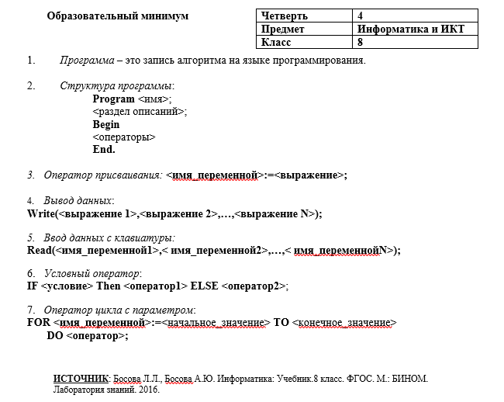
ОБРАЗОВАТЕЛЬНЫЙ МИНИМУМ

Slide 40
ТЕМА
Программирование циклов с заданным условием продолжения работы.

Slide 41
ОСНОВНЫЕ ВОПРОСЫ
Циклы с заданным
условием продолжения работы
или цикл с предусловием
while ( цикл-ПОКА)

Slide 42
НАШ УЧЕБНИК (ТЕОРИЯ)
Информатика: учебник для 8 класса
/ Л.Л. Босова, А.Ю. Босова
М. : БИНОМ. Лаборатория знаний.
§ 3.5.1
Вы можете скачать электронную версию из ПЕРВОГО пакета☺

Slide 43
ТЕОРЕТИЧЕСКИЙ МАТЕРИАЛ ПО ТЕМЕ
Цикл с постусловием — это цикл, в котором условие стоит перед телом. Причем тело цикла выполняется тогда и только тогда, когда условие true; как только условие становится false, выполнение цикла прекращается..
Условие
нет
да
Тело цикла
while <условие> do begin
{тело цикла}
end;

Slide 44
ТЕОРЕТИЧЕСКИЙ МАТЕРИАЛ ПО ТЕМЕ
Особенности:
  условие пересчитывается каждый раз при входе в цикл
  если условие на входе в цикл ложно, цикл не выполняется ни разу
  если условие никогда не станет ложным, программа зацикливается
a := 4; b := 6;
while a > b do
a := a – b;
a := 4; b := 6;
while a < b do
d := a + b;

Slide 45
ТЕОРЕТИЧЕСКИЙ МАТЕРИАЛ ПО ТЕМЕ
Особенности:
Если в теле цикла несколько операторов — используются операторные скобки begin … end
while <условие> do
begin
оператор_1;
оператор_2;
оператор_3;
...
end;

Slide 46
ТЕОРЕТИЧЕСКИЙ МАТЕРИАЛ ПО ТЕМЕ
примеры:
Вычислить сумму ряда 1+1.5+2+2.5+3+3.5+…+30
Program qq;
Var sum,n:real;
Begin
Sum:=0;
n:=1;
while n<=30 do
begin
sum:=sum+n;
n:=n+0.5
end;
writeln(‘Сумма равна’,sum);
End.
цикл выполняется пока n<=30

Slide 47
ТЕОРЕТИЧЕСКИЙ МАТЕРИАЛ ПО ТЕМЕ
примеры:
Считать сумму введенных с клавиатуры чисел до тех пор, пока не будет введен ноль.
Решение данной задачи основывается на использовании цикла WHILE, т.к. мы не знаем, когда будет введен ноль и мы перестанем вводить числа.
Зачем два раза используем ввод числа а (readln(a);)?
Первый раз вводим число а для того, чтобы войти в цикл с некоторым значением переменной a, которое будет использоваться в условии цикла WHILE. Второй раз команда readln(a) используется внутри цикла — вводим числа до тех пор, пока не введем ноль.
var a,s:integer;
begin
s:=0;
writeln('Введите число');
readln(a);
while(a<>0) do
Begin
s:=s+a; //подсчет суммы S
writeln('Введите число');
readln(a);
end;
writeln(s);
end.

Slide 48
ТРЕНАЖЁР

Slide 49

ТРЕНАЖЕР: ЗАДАНИЕ
Л.Л. Босова, А.Ю. Босова
ИНФОРМАТИКА
Рабочая тетрадь для 8 класса.
М. : БИНОМ. Лаборатория знаний.
№№ 188-192
Вы можете скачать электронную версию из ПЕРВОГО пакета☺

Slide 50
ПОПРОБУЙ САМ! НЕ СПЕШИ ЗАГЛЯДЫВАТЬ В ОТВЕТ!

Slide 51
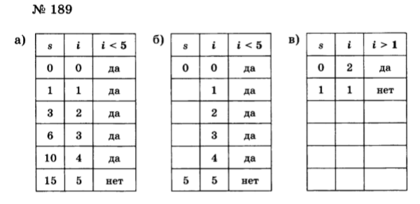
ОТВЕТЫ
№ 188. 1) 4; 2) 5; 3) 16; 4) 5; 5) 0; 6) бесконечно; 7) зацикливание; 8) 2; 9) бесконечно.

Slide 52
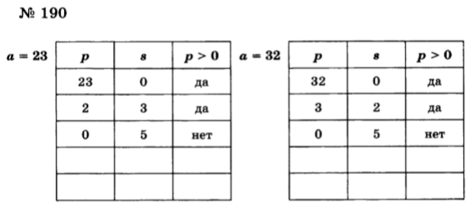
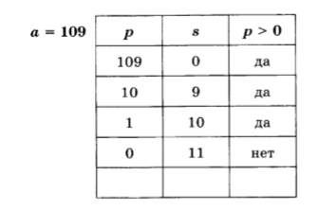
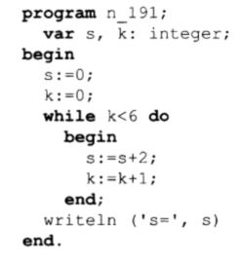
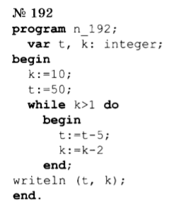
ОТВЕТЫ
№ 191
t=25
k=0
S=12

Slide 53
ЕЩЕ ДЛЯ ТРЕНИРОВКИ…
ДЛЯ 8В, 8E, 8З классов

Slide 54
ДЛЯ 8В 8З 8E ТЕСТ: задание
Сколько раз выполняется цикл и какое значение примут вычисляемые переменные?
a := 4; b := 6;
while a < b do a := a + 1;
1
2
3
4
5
a := 4; b := 6;
while a < b do a := a + b;
a := 4; b := 6;
while a > b do a := a + 1;
a := 4; b := 6;
while a < b do b := a - b;
a := 4; b := 6;
while a < b do a := a - 1;

Slide 55
ПОПРОБУЙ САМ! НЕ СПЕШИ ЗАГЛЯДЫВАТЬ В ОТВЕТ!

Slide 56

КЛЮЧ К ТЕСТУ

Slide 57
ДЛЯ 8В 8Е 8З КЛЮЧ К ТЕСТУ
№ ВОПРОСА | ПРАВИЛЬНЫЙ ОТВЕТ
1 | 2 раза, a = 6
2 | 1 раз, a = 10
3 | 0 раз, a = 4
4 | 1 раз, b = -2
5 | зацикливание

Slide 58
КОНТРОЛЬНОЕ ЗАДАНИЕ/ТЕСТ: ИНСТРУКЦИЯ
ВНИМАНИЕ!!!! Тест для учеников 8В 8E 8З классов.
В тесте 8 вопросов. Выберите правильный вариант ответа на каждый вопрос (внимательно читайте вопрос).
2. Ответы запишите в MS Word .
3. Отправьте файл на почту своему учителю информатики (см. адреса ниже слайд №68).

Slide 59
ДЛЯ 8В 8E 8З КОНТРОЛЬНОЕ ЗАДАНИЕ/ТЕСТ: СОДЕРЖАНИЕ ЗАДАНИЯ
Вопрос 1.
Какое число нужно написать вместо многоточия,
чтобы цикл выполнился ровно 2 раза?
i:=1;
while i<=... do begin
writeln('Привет!');
i:=i+1
end;

Slide 60
КОНТРОЛЬНОЕ ЗАДАНИЕ/ТЕСТ: СОДЕРЖАНИЕ ЗАДАНИЯ
Вопрос 2.
Сколько раз будет выполнен этот цикл?
i:=2;
while i<5 do begin
writeln('Привет!');
i:=i+1
end;

Slide 61
КОНТРОЛЬНОЕ ЗАДАНИЕ/ТЕСТ: СОДЕРЖАНИЕ ЗАДАНИЯ
Вопрос 3.
Какое число будет выведено на экран в результате выполнения этого цикла?
i:=5;
write('9');
while i<5 do begin
write(i);
i:=i+1
end;

Slide 62
КОНТРОЛЬНОЕ ЗАДАНИЕ/ТЕСТ: СОДЕРЖАНИЕ ЗАДАНИЯ
Вопрос 4.
Какое число нужно написать вместо многоточия, чтобы цикл выполнился ровно 2 раза?
i:=7;
while i>=... do begin
writeln('Привет!');
i:=i-1
end;

Slide 63
КОНТРОЛЬНОЕ ЗАДАНИЕ/ТЕСТ: СОДЕРЖАНИЕ ЗАДАНИЯ
Вопрос 5.
Какое число нужно написать вместо многоточия, чтобы цикл выполнился ровно 2 раза?
i:=...;
while i>=2 do begin
writeln('Привет!');
i:=i-1
end;

Slide 64
КОНТРОЛЬНОЕ ЗАДАНИЕ/ТЕСТ: СОДЕРЖАНИЕ ЗАДАНИЯ
Вопрос 6.
Какое число нужно написать вместо многоточия, чтобы цикл выполнился ровно 2 раза?
i:=...;
while i<=5 do begin
writeln('Привет!');
i:=i+1
end;

Slide 65
КОНТРОЛЬНОЕ ЗАДАНИЕ/ТЕСТ: СОДЕРЖАНИЕ ЗАДАНИЯ
Вопрос 7.
Чему будет равно значение переменной a после выполнения этого цикла?
i:=4;
a:=12;
while i<6 do begin
a:=a+i;
i:=i+1
end;

Slide 66
КОНТРОЛЬНОЕ ЗАДАНИЕ/ТЕСТ: СОДЕРЖАНИЕ ЗАДАНИЯ
Вопрос 8.
Выберите фрагмент программы, в котором ищется произведение 1*2*3*4*5:
а) р:=0; i:=1; while i<=5 do i:=i+1; p:=p*i;
б) p:=1; i:=1; while i<6 do i:=i+1; p:=p*i;
в) р:=1; i:=1; while i<6 do begin p:=p*i; i:=i+1 end;
г) р:=1; i:=1; while i>5 do begin p:=p*i; i:=i+1 end;

Slide 67
ОБРАТНАЯ СВЯЗЬ
ДЛЯ ВСЕХ:
СРОКИ СДАЧИ: 18 апреля
КОНТРОЛЬНОЕ ЗАДАНИЕ ОТСЫЛАЕТСЯ
НА ПОЧТУ УЧИТЕЛЯ ТОЛЬКО ТАК:
СТРОКА ТЕМА: Фамилия Имя ученика_класс
ТЕЛО ПИСЬМА: Если у вас возникли КОНКРЕТНЫЕ ВОПРОСЫ ИЛИ ЗАТРУДНЕНИЯ, очень четко (желательно – по пунктам) изложите их в теле письма.
Например: уважаемая(ый) ИО, напишите, пожалуйста, источник, по которому я могу повторить материал прошлого года, встретившийся в тренировочном задании.
ИЛИ: поясните, пожалуйста, №№… в ключе к тренировочному тесту.
КОНТРОЛЬНОЕ ЗАДАНИЕ – файл WORD! ТОЛЬКО ВЛОЖЕННЫЙ ФАЙЛ!!!
НАЗВАНИЕ ФАЙЛА: Фамилия Имя ученика_класс_предмет

Slide 68

ЖЕЛАЕМ УСПЕХА! ВЕРИМ В УЧЕНИКОВ!

Slide 69
